Slide 1
Attaques d’estimateurs d’état : Cas du filtre de Kalman
Quentin Ducasse

Slide 2
Sommaire
Présentation & Définitions
Étapes, Équations & Exemple
Extensions du filtre de Kalman
Optimisation & Robustesse
Objectifs & Présentation du module
Modélisation & Attaques
Objectifs restants
Tests & Installation

Slide 3




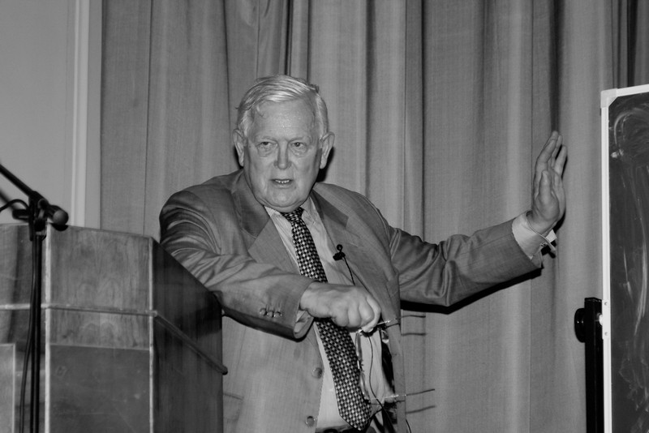
Filtrage de Kalman
Rudolph Kalman, 1960

Slide 4
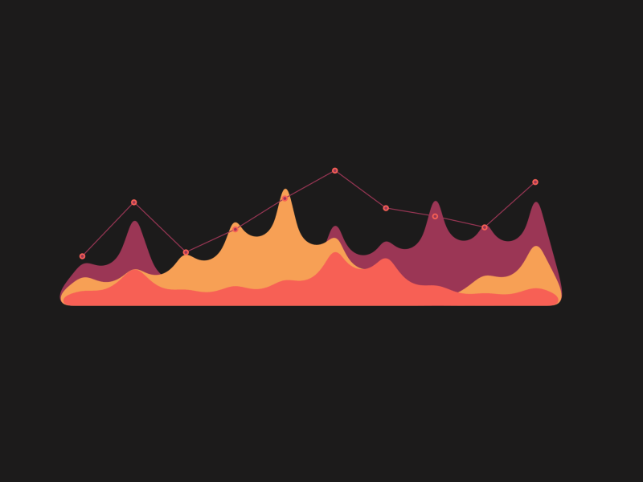
Estimateur d’état
“ Un état est un ensemble de variables
qui permettent de décrire un système ”
État précédent Estimation de l’état suivant
Entrées/Sorties
Maxwell: On Governors
k
k+1

Slide 5
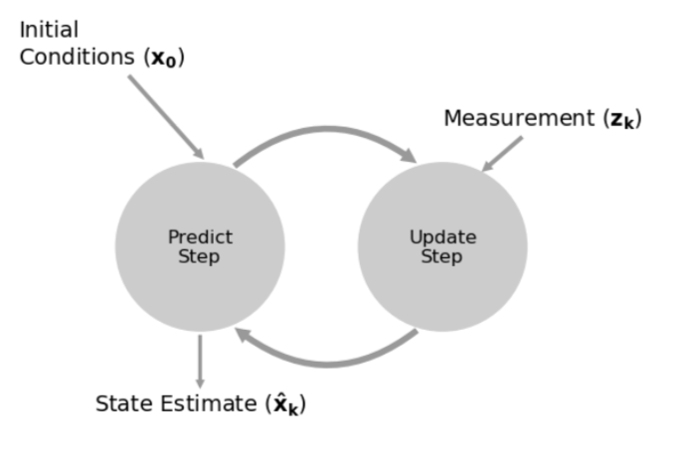

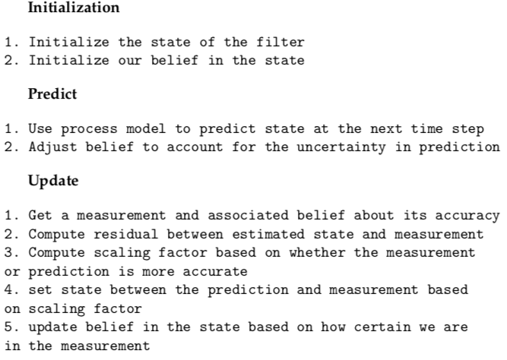
Étapes du filtrage

Slide 6
Étapes du filtrage
Prédiction
Mesure
Correction

Slide 7
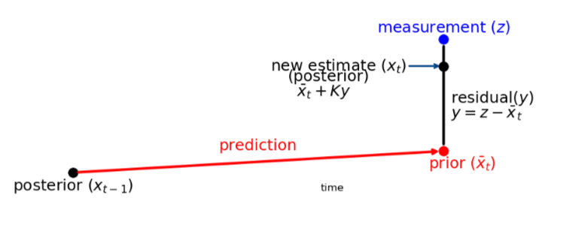
Étapes du filtrage
Prédiction
Mesure
Correction

Slide 8
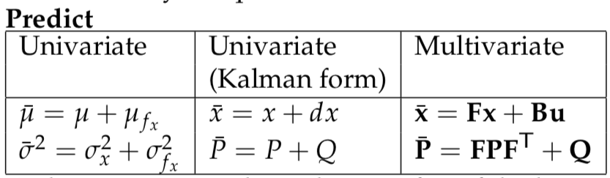
Étape de Prédiction
Prédiction
Mesure
Correction

Slide 9

Étape de Prédiction
F
Prédiction
Mesure
Correction

Slide 10
Étape de Prédiction
F
Q
Prédiction
Mesure
Correction

Slide 11
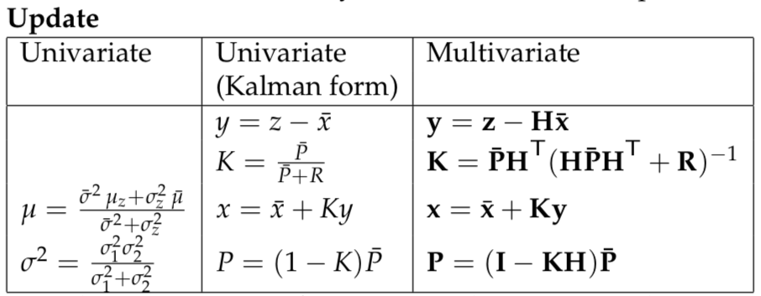
Étape de Prédiction
F
Q
Prédiction
Mesure
Correction

Slide 12
Étape de Prédiction
F
Q
z
Prédiction
Mesure
Correction

Slide 13
Étape de Prédiction
F
Q
z
R
Prédiction
Mesure
Correction

Slide 14
Étape de Correction
F
Q
z
R
y
Prédiction
Mesure
Correction

Slide 15
Étape de Correction
F
Q
z
R
K
y
Prédiction
Mesure
Correction

Slide 16
Les équations
Prédiction
Mesure
Correction
x : Etat du système
P : Incertitude sur l’état
F : Matrice de transition
Q : Incertitude du modéle
H : Matrice d’observation
R : Incertitude de la mesure
y : Résidu
K : Ratio d’incertitude

Slide 17
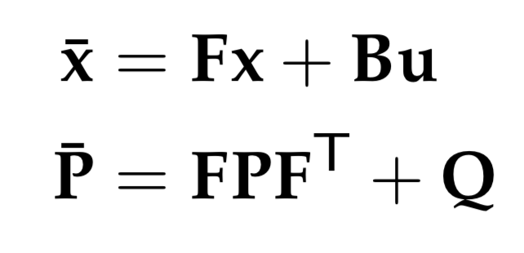
Les équations
Prédiction
Mesure
Correction
x : Etat du système
P : Incertitude sur l’état
F : Matrice de transition
Q : Incertitude du modéle
H : Matrice d’observation
R : Incertitude de la mesure
y : Résidu
K : Ratio d’incertitude

Slide 18
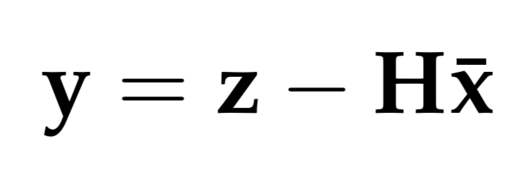
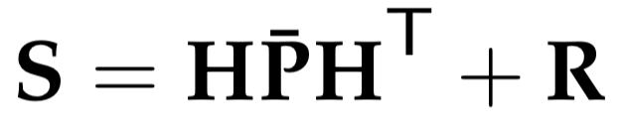
Les équations
Prédiction
Mesure
Correction
x : Etat du système
P : Incertitude sur l’état
F : Matrice de transition
Q : Incertitude du modéle
H : Matrice d’observation
R : Incertitude de la mesure
y : Résidu
K : Ratio d’incertitude

Slide 19
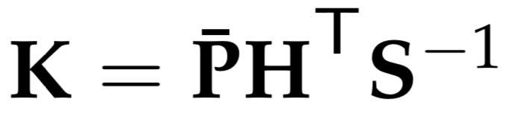
Les équations
Prédiction
Mesure
Correction
x : Etat du système
P : Incertitude sur l’état
F : Matrice de transition
Q : Incertitude du modéle
H : Matrice d’observation
R : Incertitude de la mesure
y : Résidu
K : Gain de Kalman
(Ratio d’incertitude)

Slide 20
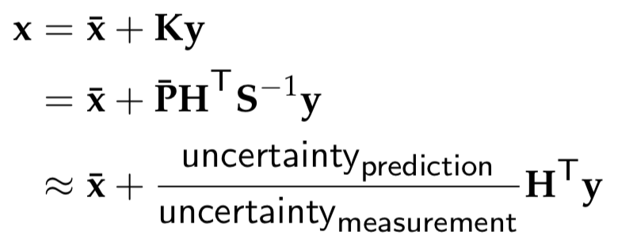
Les équations
Prédiction
Mesure
Correction
x : Etat du système
P : Incertitude sur l’état
F : Matrice de transition
Q : Incertitude du modéle
H : Matrice d’observation
R : Incertitude de la mesure
y : Résidu
K : Gain de Kalman
(Ratio d’incertitude)

Slide 21
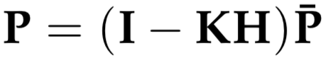
Les équations
Prédiction
Mesure
Correction
x : Etat du système
P : Incertitude sur l’état
F : Matrice de transition
Q : Incertitude du modéle
H : Matrice d’observation
R : Incertitude de la mesure
y : Résidu
K : Gain de Kalman
(Ratio d’incertitude)

Slide 22
Les équations
Prédiction
Mesure
Correction
x : Etat du système
P : Incertitude sur l’état
F : Matrice de transition
Q : Incertitude du modéle
H : Matrice d’observation
R : Incertitude de la mesure
y : Résidu
K : Gain de Kalman
(Ratio d’incertitude)

Slide 23
Récapitulatif
F
Q
z
R
K
y
Prédiction
Mesure
Correction

Slide 24

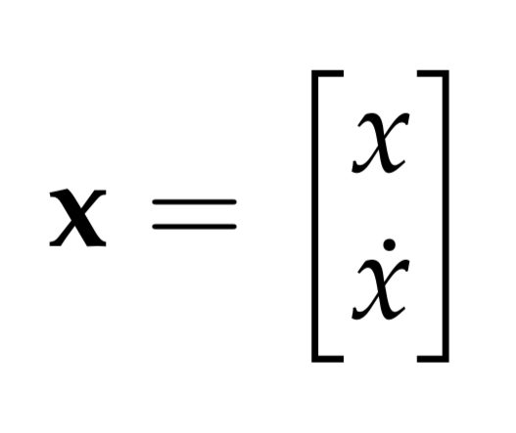
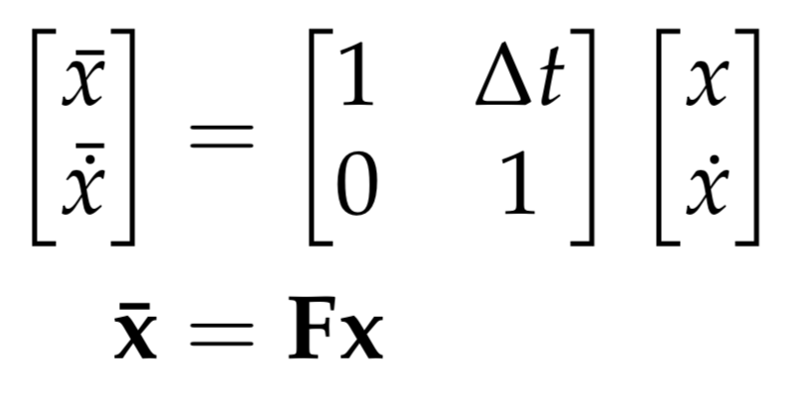
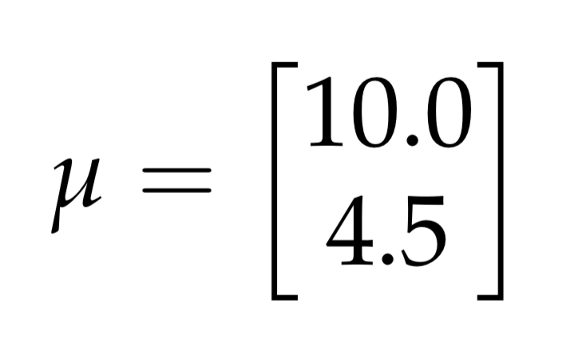
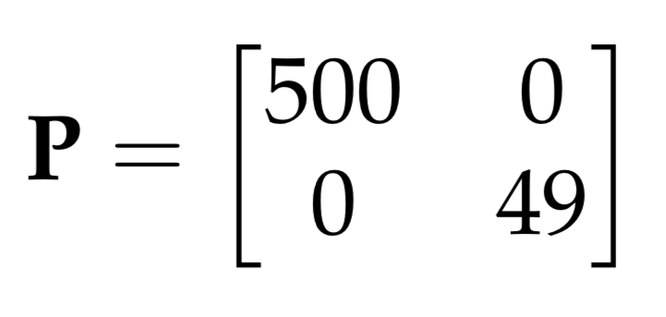
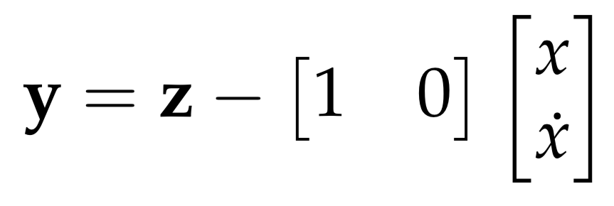
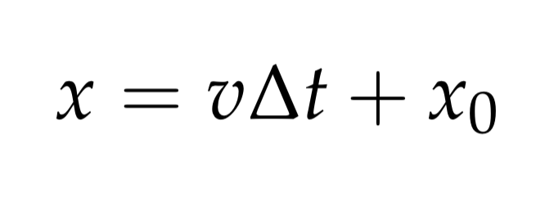
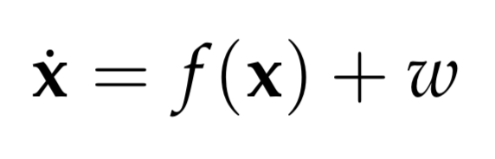
Exemple
Transition
Initialisation
Observation
Modèle

Slide 25
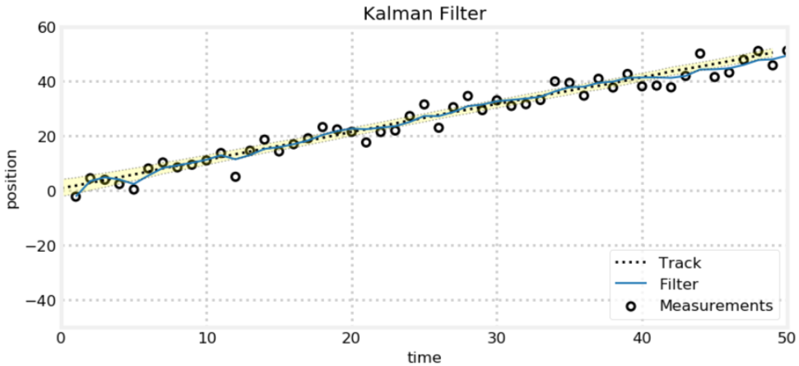
Exemple
Initialisation
Pour chaque mesure :
Prédiction
Correction
Stockage de l’état estimé

Slide 26
Exemple 2
Transition
Initialisation
Observation
Modèle

Slide 27
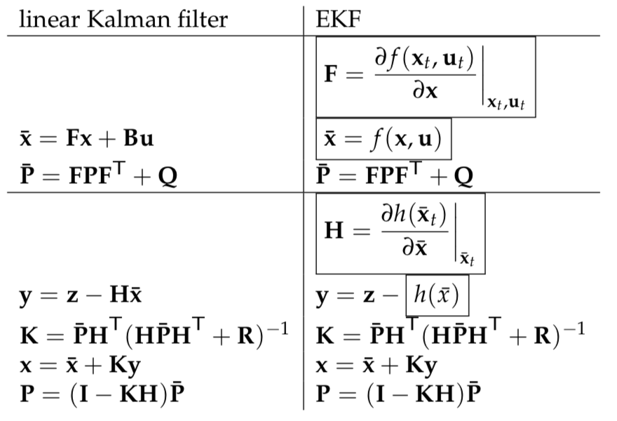
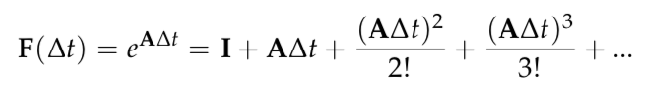
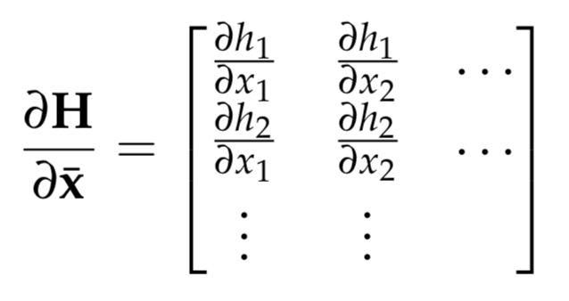
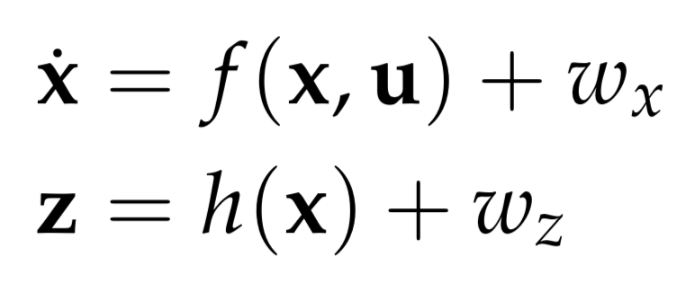
Extended Kalman Filter (EKF)
Linéarisation
→ Introduction de la jacobienne
→ Problèmes instabilité et temps de calcul

Slide 28
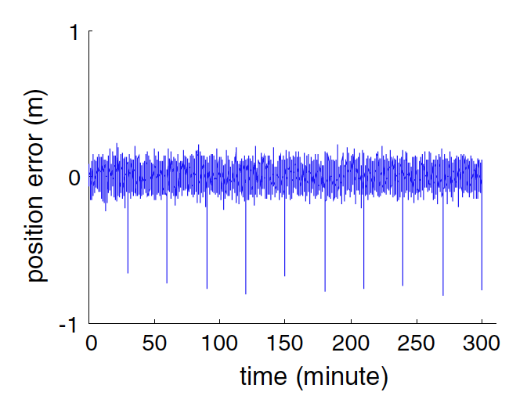
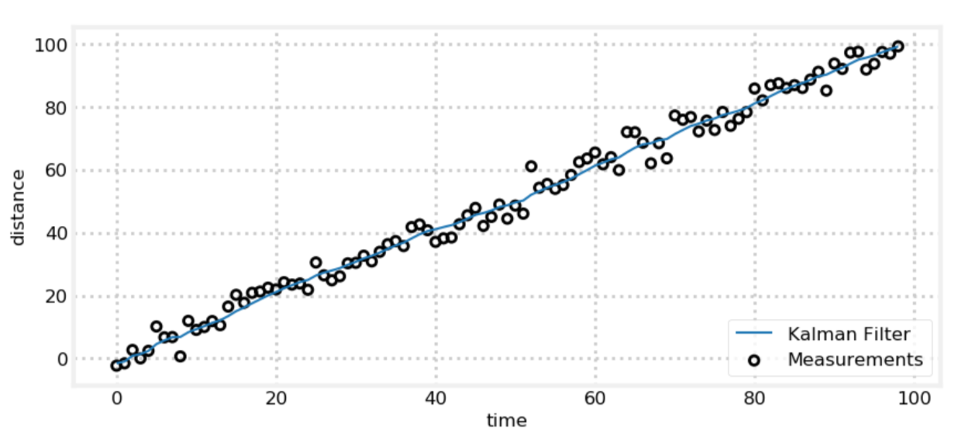
Problèmes des filtres
Comment détecter une mesure erronée pour éviter de perturber notre estimation ?
Peut-on trouver un filtre qui correspond parfaitement à la trajectoire souhaitée ?

Slide 29
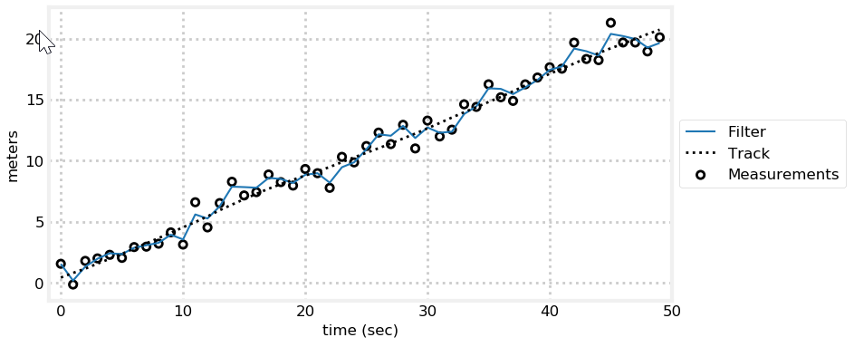
Problèmes des filtres
Comment détecter une mesure erronée pour éviter de perturber notre estimation ?
Peut-on trouver un filtre qui correspond parfaitement à la trajectoire souhaitée ?

Slide 30
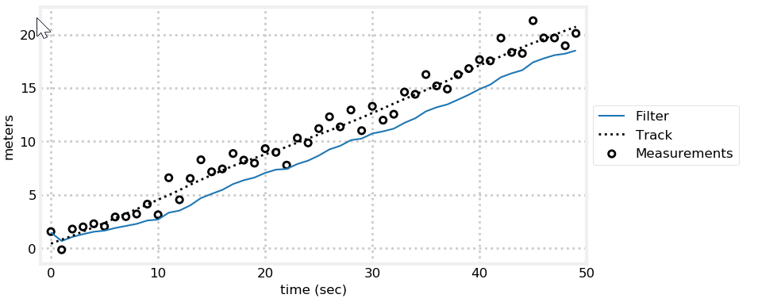
Problèmes des filtres
Comment détecter une mesure erronée pour éviter de perturber notre estimation ?
Peut-on trouver un filtre qui correspond parfaitement à la trajectoire souhaitée ?

Slide 31

Mes objectifs
Modélisation de la trajectoire d’un avion
Modélisation des mesures radar
Modélisation d’un attaquant
Création d’estimateurs d’états
Création de détecteurs d’anomalies

Slide 32






Scénario
(x y z)
Jeu de données (avion)
(r θ φ)
Jeu de données (radar)
(r’ θ’ φ’)
Influence de l’attaquant
Détecteur d’anomalies
(x̄ ȳ z̄)
Estimateur d’état
Comparaison & Analyse

Slide 33
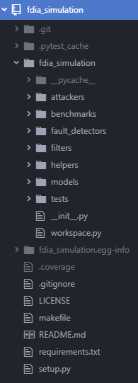

Structure

Slide 34


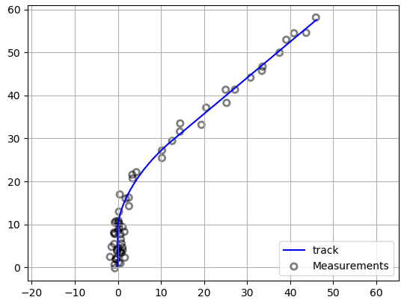
Jeu de données
UML command-movingtarget
MovingTarget
ManeuveredBicycle
ManeuveredAircraft

Slide 35
Trajectoires
Tracks examples
Reproduction des travaux de
[GENOVESE2001]
[ALCALAY2018]

Slide 36
Jeu de données
Changement de repère ?
Bruitage ?
Fréquence ?

Slide 37
Jeu de données
Changement de repère ?
Bruitage ?
Fréquence ?

Slide 38
Estimation
Modèles et intégration de la jacobienne
Q élevés

Slide 39
Estimation
IMM

Slide 40
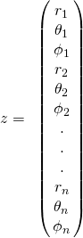

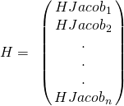
Estimation
Sensor Fusion

Slide 41
Réapitulatif

Slide 42
Attaques
Relocalisation
Prise de contrôle & déviation
Gain économique
Pourquoi attaquer ?
False Data Injection
DDOS
Spoofing
Comment attaquer ?

Slide 43
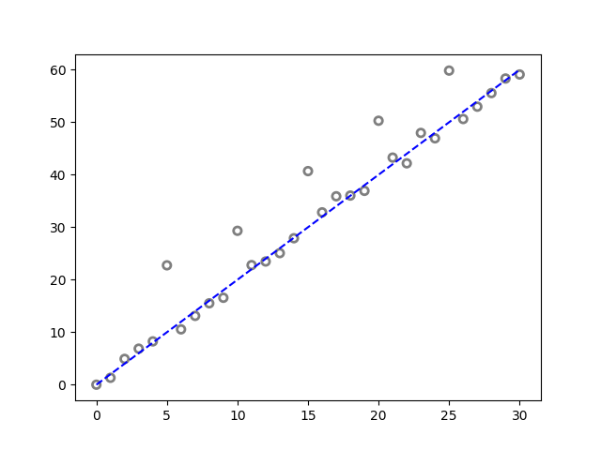
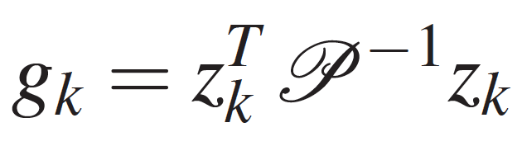
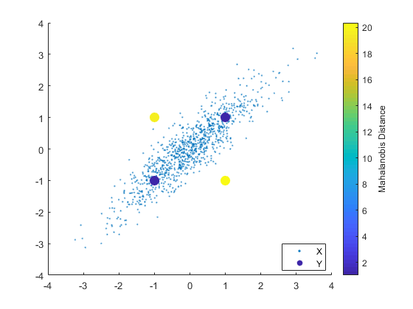
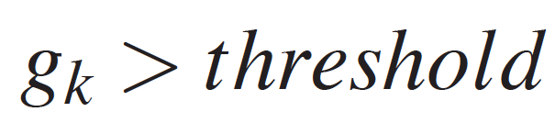
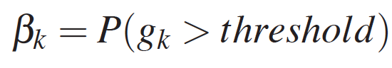
Détecteur d’anomalies
Test du χ²
Distance de Mahalanobis

Slide 44
Détecteur d’anomalies

Slide 45
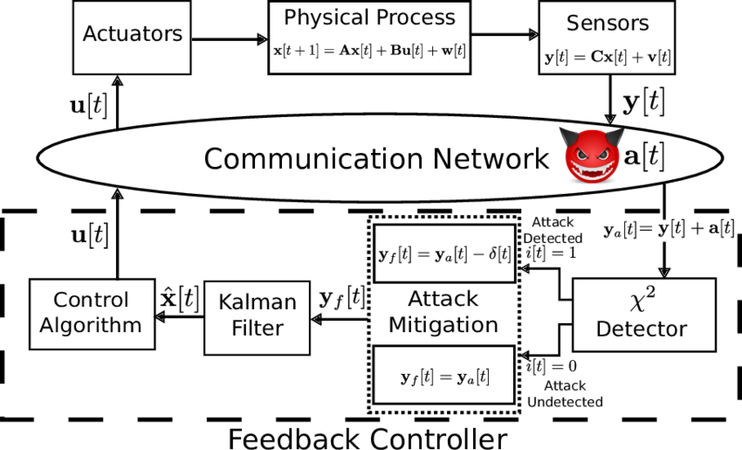
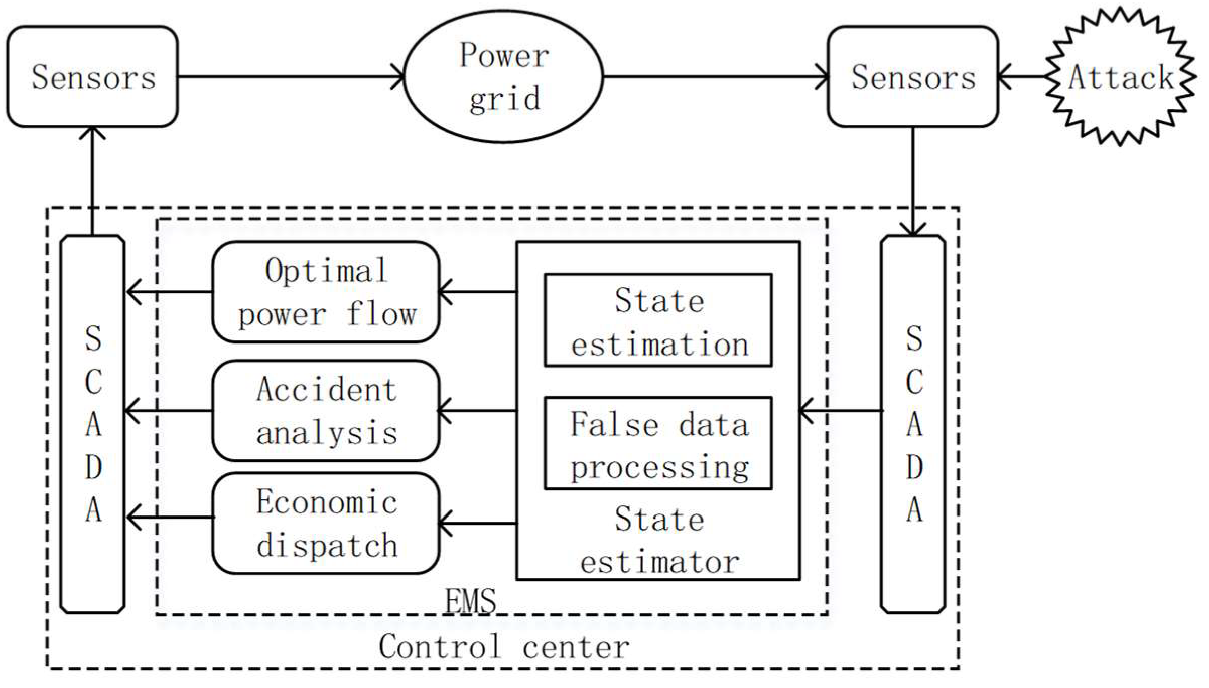
False Data Injection Attack

Slide 46
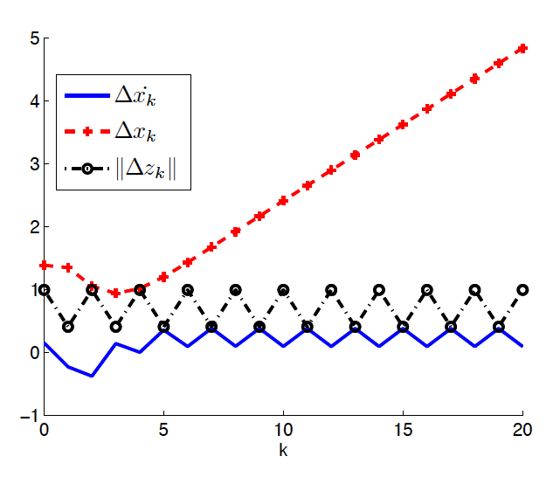
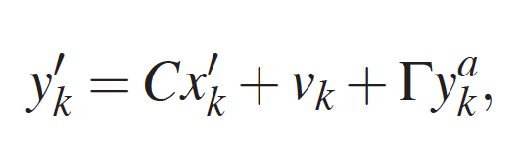
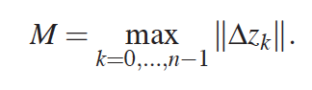
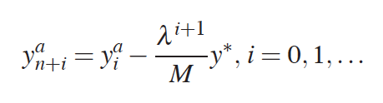
Attaques sur un système utilisant Kalman
[MO2010]

Slide 47
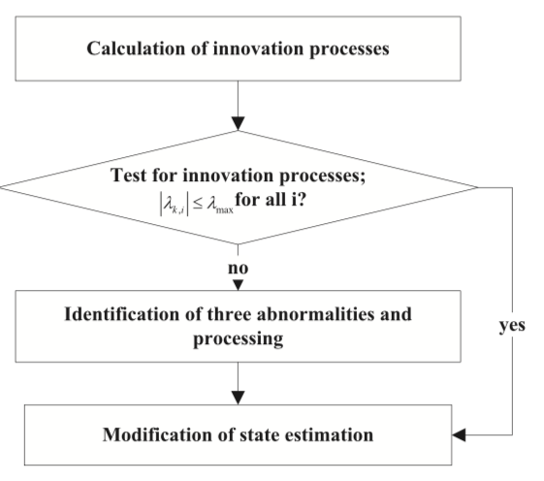
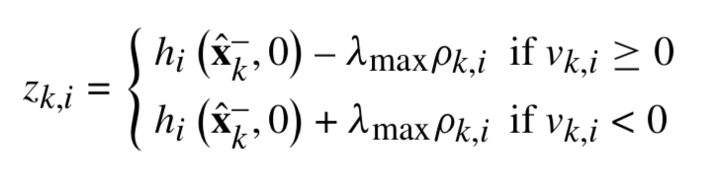
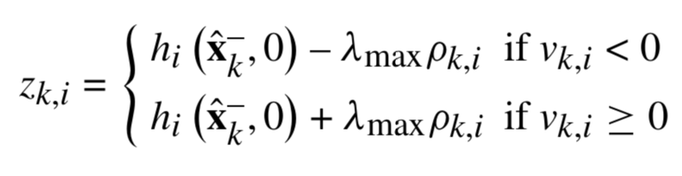
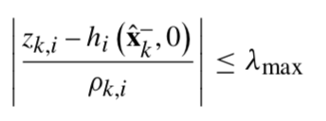
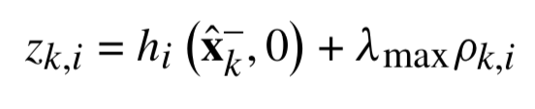
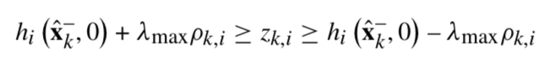

Attaques sur un système utilisant Kalman
[YANG2013]
Maximum-magnitude
Wave-based
Positive deviation
Negative deviation
+Mixed

Slide 48



Attaques sur un système utilisant Kalman
[BAI2014]
[MO2010]

Slide 49


Implémentation Kalman
Bibliothèque FilterPy
Implémentation des
résultats de
[MO2010] [YANG2013]

